Slide 1
普罗米修斯
语文 四年级 上册 配人教版
主讲人：PPT818
时间: xxx

Slide 2
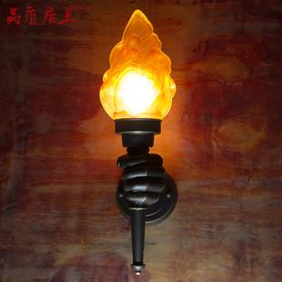
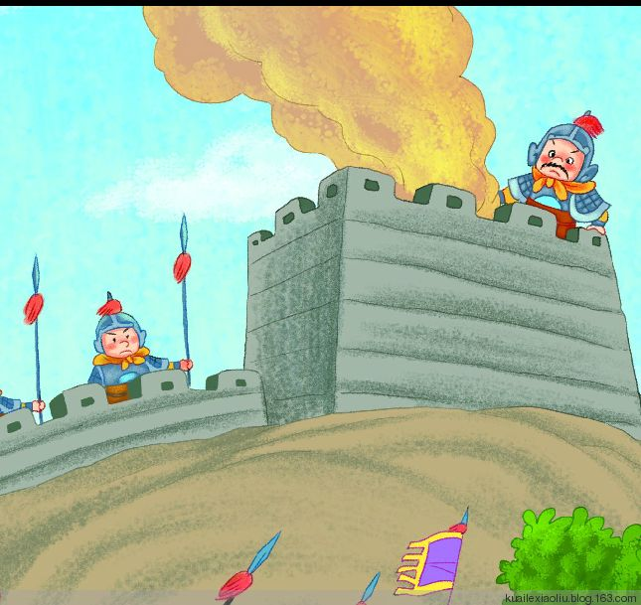
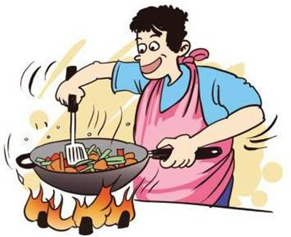
新课导入
同学们知道火有什么用途吗？
照 明
传递信号
做 饭

Slide 3
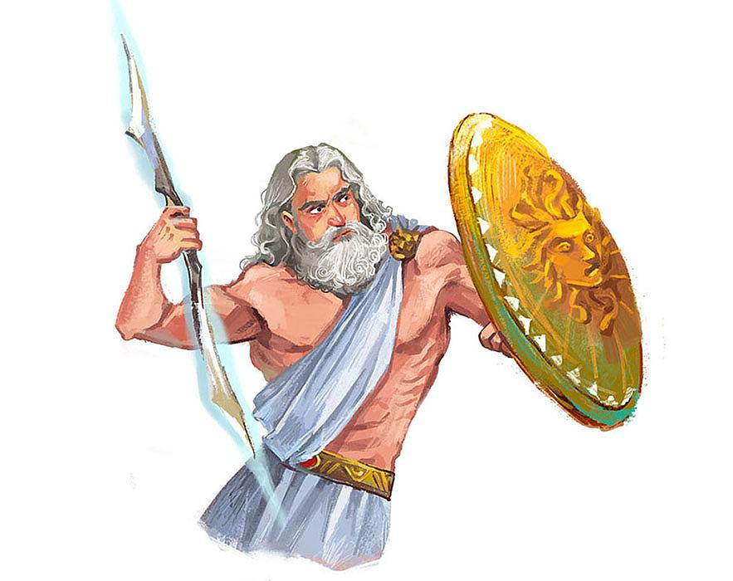
知识锦囊
宙斯：希腊神话中的主神。罗马神话中称为朱庇特。他是奥林匹斯山的统治者，威力无边，维持着天地间的秩序。

Slide 4
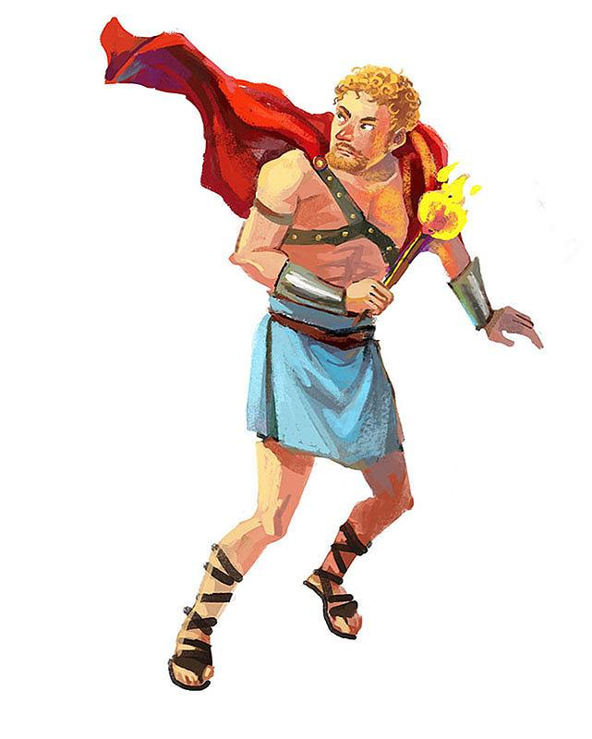
知识锦囊
普罗米修斯：希腊神话中人类是普罗米修斯创造的，他是人类的老师。在欧洲文艺作品中，他一直是个勇于抗拒强暴、不惜为人类的幸福牺牲一切的英雄形象，具有为人类谋利益，不畏强权、勇于牺牲的精神。

Slide 5
学习目标
1
认识12个字，会写14个字，正确读写“悲惨、愤愤不平”等词语。
2
有感情地朗读课文，体会普罗米修斯不屈不挠的斗争精神和献身精神。
3
学习概括课文主要内容的方法，抓住有关语句揣摩人物的心情。

Slide 6
会认字
sī
cǎn
dào
bài
宙斯
悲惨
盗取
气急败坏
chéng
pèi
shù
jiān
惩罚
敬佩
饶恕
坚定
suǒ
zāo
è
fèn
锁链
遭受
凶恶
愤愤不平

Slide 7
会写字
悲
惨
兽
佩
坚
违
抗
环
锁
既
狠
著
愤
获
注意这些字的笔画顺序哟。

Slide 8
词语解释
【悲惨】
处境或遭遇极其痛苦，令人伤心。
【气急败坏】
形容十分慌张或恼怒。
【饶恕】
免于责罚。
【违抗】
违反和抗拒。
【屈服】
对外来的压力妥协让步，放弃斗争。
【愤愤不平】
非常气愤，心中不服。

Slide 9
字词练习
一、下列词语中标红字注音无误的是（ ）
D
A. 悲惨（chǎn） 驱寒（qū）
B. 饶恕（shù） 惩罚（chěng）
C. 凶恶（è） 砸碎（zhá）
D. 敬佩（pèi） 愤愤不平（fèn）

Slide 10
字词练习
二、比一比，再组词。
兽
野兽
（ ）
违
违抗
凶狠
（ ）
狠
（ ）
善
（ ）
善良
伟
（ ）
狼
伟大
（ ）
恶狼
D
三、下列词语搭配无误的一项是（ ）
A. 承认错误 严厉的惩罚
B. 忍受痛苦 凶恶的鹫鹰
C. 违背命令 尖利的嘴巴

Slide 11
整体感知
没有火种
普罗米修斯为了解除人类__________的困苦，不惜触犯天规，勇敢地__________，造福人类，而他自己却因为这件事情遭受了____________，但他没有屈服，后来被大力神所救，重获自由。
盗取天火
严厉的惩罚

Slide 12
课文解读
读课文第1、2自然段，思考：
1.普罗米修斯盗取火种的原因是什么呢？
2.没有火和有了火后，人们的生活有什么不同？

Slide 13
课文解读
没有火时的情景：
很久很久以前，地面上没有火，人们只好吃生的东西，在无边的黑暗中度过一个又一个长夜。
没有火，人们的生活是悲惨痛苦的，这是普罗米修斯拿取火种的原因。

Slide 14
课文解读
有了火时的情景：
自从有了火，人类就开始用它烧熟食物，驱寒取暖，并用火来驱赶危害人类安全的猛兽……
烧熟食物
火帮助人类（ ）
火帮助人类（ ）
火帮助人类（ ）
省略号表示列举的省略，说明火给人类带来的好处还有很多。
驱寒取暖
驱赶猛兽

Slide 15
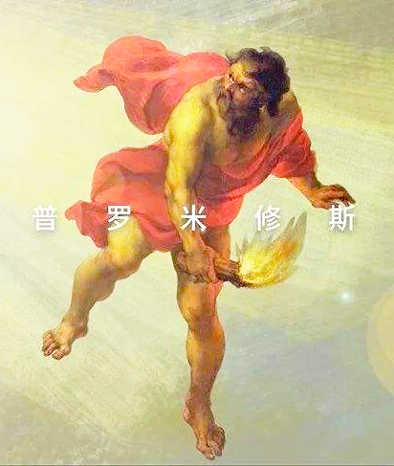
讨论交流
从课文第1、2自然段中，你可以看出普罗米修斯是一个怎样的神？
同情人类没有火的悲惨
决心冒着生命危险去拿取火种
勇敢而极富同情心

Slide 16
讨论交流
得知普罗米修斯盗取了火种，众神的领袖宙斯和火神分别是什么反应？
宙斯：
气急败坏，决定给普罗米修斯以最严厉的惩罚，吩咐火神立即执行。
火神：
很敬佩普罗米修斯，悄悄对他说：“只要你向宙斯承认错误，归还火种，我一定请求他饶恕你。”

Slide 17
讨论交流
普罗米修斯的双手和双脚戴着铁环, 被死死地锁在高高的悬崖上。他既不能动弹，也不能睡觉，日夜遭受着风吹雨淋的痛苦。尽管如此, 普罗米修斯就是不向宙斯屈服。
宙斯对普罗米修斯的惩罚很残酷，表现了宙斯的手段残忍而恶毒

Slide 18
合作探究
学习了本课后，你对文中出现的人物有则那样的评价，试着用一两句话说说。
普罗米修斯：
善良、勇敢、充满正义、不屈不挠
宙斯：
心狠手辣、冷酷无情、霸道
宙斯：
有正义感同时也比较软弱
大力神：
充满正义、敢作敢为

Slide 19
结构梳理

Slide 20
感谢聆听
语文 四年级 上册 配人教版
主讲人：PPT818
时间: xxx

